Slide 1
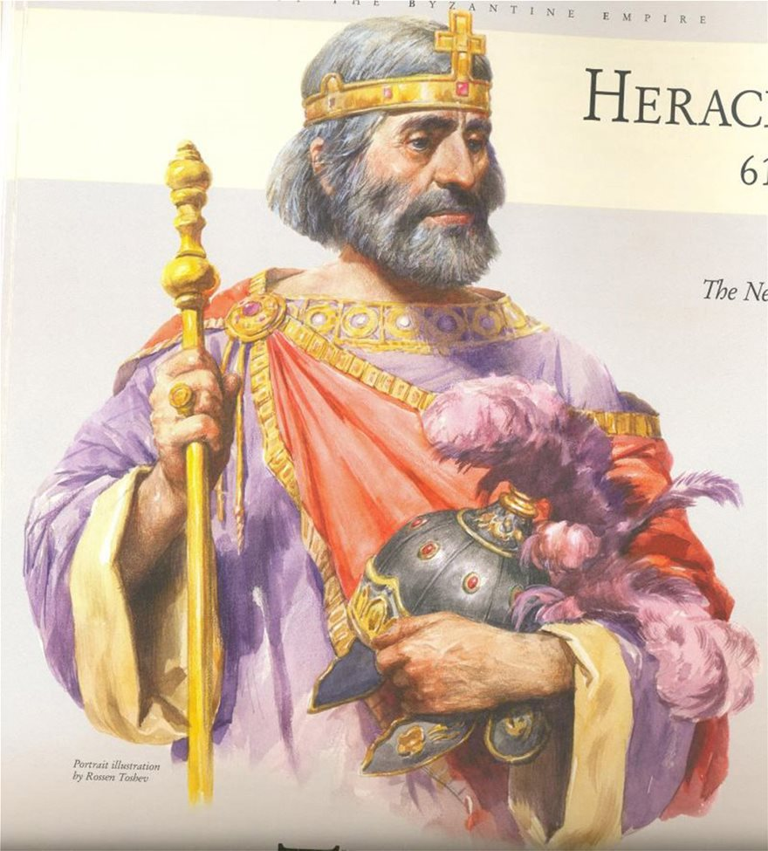
Ηράκλειος και διάδοχοι (610-717)
Μεταρρυθμίσεις και αγώνας επιβίωσης
Ηράκλειος 610-641 μ.Χ.

Slide 2
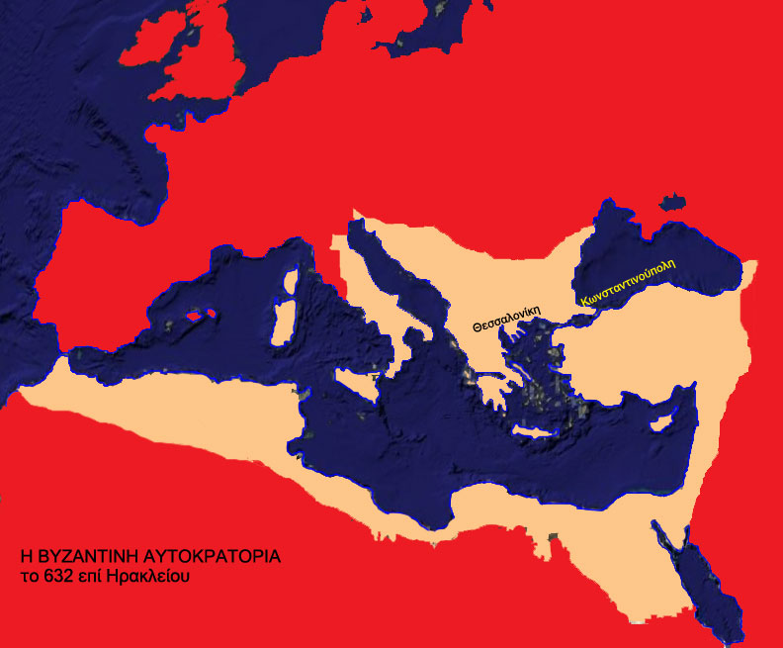
Καύκασος

Slide 3
προβλήματα του Βυζαντίου δεύτερο μισό του 6ου και αρχές του 7ου αι.
λοιμοί
κακές σοδειές
σεισμοί
εγκατάλειψη και παρακμή πόλεων
μείωση πληθυσμού
υποχώρηση εμπορίου
υποχώρηση νομισματικής κυκλοφορίας
κρίση στρατού
εισβολές εχθρών στα εδάφη της αυτοκρατορίας (Σλάβων, Αβάρων, Περσών)
μεταρρύθμιση
οικονομική κρίση

Slide 4
Βρήκαμε το δημόσιο να είναι καταφορτωμένο με πολλά χρέη και να έχει φτάσει στη χειρότερη φτώχεια [...] και τον στρατό τόσο παραμελημένο από την έλλειψη των αναγκαίων, ώστε το κράτος να σφυροκοπείται από τις αδιάκοπες εισβολές και επιδρομές των βαρβάρων.
Νεαρά του Ιουστίνου Β΄ (566 μ. Χ.)
Σε ποια κατάσταση βρισκόταν το Βυζάντιο μετά τον θάνατο του Ιουστινιανού;

Slide 5
Βρήκαμε το δημόσιο να είναι καταφορτωμένο με πολλά χρέη και να έχει φτάσει στη χειρότερη φτώχεια [...] και τον στρατό τόσο παραμελημένο από την έλλειψη των αναγκαίων, ώστε το κράτος να σφυροκοπείται από τις αδιάκοπες εισβολές και επιδρομές των βαρβάρων.
Νεαρά του Ιουστίνου Β΄ (566 μ. Χ.)

Slide 6
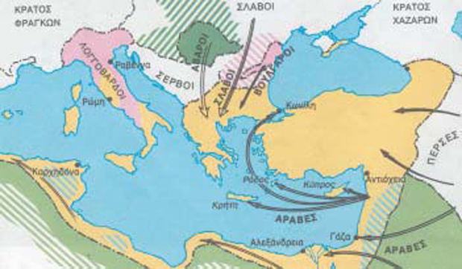

Slide 7
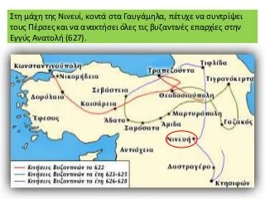
Η αντεπίθεση του Ηρακλείου
Αναδιοργάνωση στρατού
Εκστρατείες κατά των Περσών (622-628)
Απόκρουση Αβάρων και Σλάβων, όταν πολιόρκησαν των Κωνσταντινούπολη (626)
συντριβή Περσών (μάχη της Νινευί, 627) και ανάκτηση των βυζαντινών επαρχιών στην Εγγύς Ανατολή

Slide 8
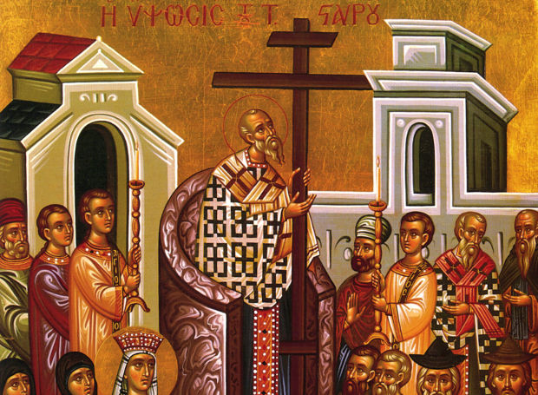
Η αντεπίθεση του Ηρακλείου
Εκστρατείες κατά των Περσών με θρησκευτικό χαρακτήρα – την ανάκτηση του Τιμίου Σταυρού
326 μ.Χ.: εύρεση και ύψωση του Τιμίου Σταυρού από την Ελένη, μητέρα του αυτοκράτορα Κωνσταντίνου Α
628 μ.Χ.: δεύτερη ύψωση Τιμίου Σταυρού από τον Ηράκλειο

Slide 9
Να χαρακτηρίσεις τις προτάσεις ως σωστές (Σ) ή λάθος (Λ):
1. Ο αμεσότερος κίνδυνος που απειλούσε το Βυζάντιο, όταν ο Ηράκλειος ανέβηκε στον θρόνο, ήταν οι Άραβες.
2. Ο Ηράκλειος στους αγώνες του είχε την ηθική και υλική συμπαράσταση της Εκκλησίας.
3. Ο Ηράκλειος έδωσε θρησκευτικό χαρακτήρα στους πολέμους του εναντίον των Περσών.
4. Οι Πέρσες νίκησαν τους Βυζαντινούς στην μάχη της Νινευί το 627.

Slide 10
Το ηθικό των χριστιανών δέχθηκε ισχυρό πλήγμα το 614, όταν έπεσε στα χέρια των Περσών η αγία πόλη Ιερουσαλήμ… μάλιστα οι κατακτητές εσύλησαν το ιερότερο κειμήλιο των χριστιανών, τον Τίμιο Σταυρό…
Μετά από απουσία έξι χρόνων ο αυτοκράτορας Ηράκλειος επέστρεψε στην πρωτεύουσά του… αναχώρησε την άνοιξη του 630 για την Ιερουσαλήμ, όπου αναστήλωσε τον Τίμιο Σταυρό, που είχε ανακτήσει από τους Πέρσες.
Ostrogorsky, G. Ιστορία του Βυζαντινού Κράτους, 1963
Να εξηγήσετε τον θρησκευτικό χαρακτήρα του πολέμου του Ηράκλειου εναντίον των Περσών

Slide 11
Θέματα: διοικητικές περιφέρειες με δικό τους στρατό
Αρχικά στη Μ. Ασία περί τα μέσα του 7ου αιώνα (τα πρώτα θεματα δημιουργήθηκαν στο τέλος της βασιλείας του Ηράκλειου, περίπου το 640) Αργότερα ο θεσμός επεκτάθηκε και στη Βαλκανική Χερσόνησο
Λόγος δημιουργίας: άμυνα εναντίον των Αράβων

Slide 12
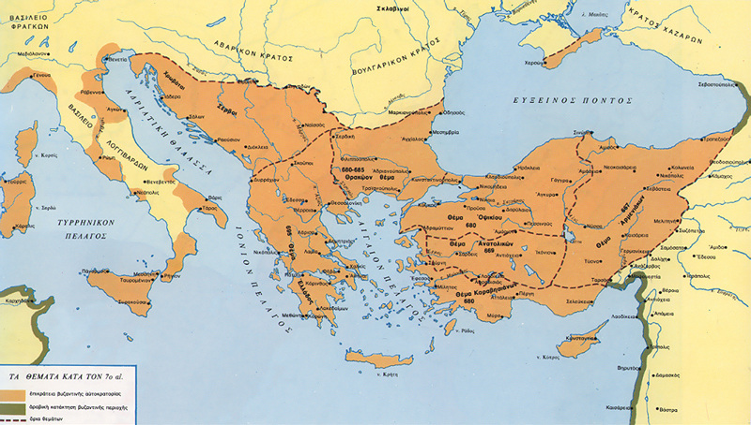

Slide 13
Χαρακτηριστικά θεμάτων
οι στρατιώτες (ελεύθεροι αγρότες) διέθεταν στρατιωτόπια: κτήματα από τα οποία
  συντηρούσαν τις οικογένειές τους
  εξασφάλιζαν τον οπλισμό τους και
  κάλυπταν τα έξοδα των εκστρατειών
το κτήμα και η υποχρέωση για στρατιωτική υπηρεσία μεταβιβάζονταν από τον πατέρα στον πρωτότοκο γιο
ο στρατηγός ασκούσε την ανώτατη στρατιωτική και πολιτική εξουσία του θέματος

Slide 14
Συνέπειες της ίδρυσης των θεμάτων
για την άμυνα του Βυζαντίου
εξάλειψη μισθοφόρων
οι νέοι στρατιώτες-αγρότες αγωνίζονταν με αυταπάρνηση, επειδή παράλληλα υπερασπίζονταν την ιδιοκτησία τους

Slide 15
Να χαρακτηρίσεις τις προτάσεις ως σωστές (Σ) ή λάθος (Λ):
1. Ο βυζαντινός αυτοκράτορας παραχωρούσε τα «στρατιωτό-πια» σε ξένους μισθοφόρους.
2. Τα έσοδα από τα «στρατιωτόπια» έδιναν στους στρατιώτες του Βυζαντίου τη δυνατότητα να συντηρήσουν το άλογο και τον οπλισμό τους.
3. Ο στρατηγός ασκούσε μόνο τη στρατιωτική διοίκηση των θεμάτων.
4. Τα πρώτα θέματα οργανώθηκαν στη Μικρά Ασία.

Slide 16
Εξελληνισμός του κράτους
τα ελληνικά γίνονται επίσημη γλώσσα του κράτους
ο Ηράκλειος υιοθέτησε τον τίτλο βασιλεύς πιστός εν Χριστώ (ως τότε imperator)

Slide 17
Η λέξη «θέμα» σήμαινε βασικά ένα σώμα στρατού και έπειτα επεκτάθηκε και στις νέες στρατιωτικές περιφέρειες, πράγμα που διαφωτίζει τη γένεση του νέου συστήματος. Η προέλευ-σή του σχετίζεται με τη συγκέντρωση των στρατιωτικών μονάδων, των «θεμάτων», στις επαρχίες της Μ. Ασίας, που για τον λόγο αυτό ονομάσθηκαν κι αυτές «θέματα». Δεν αποτελούσαν δηλαδή μόνο διοικητικές ενότητες αλλά και περιοχές εγκαταστάσεως των στρατιωτικών μονάδων. Με την υποχρέωση της κληρονομικής στρατιωτικής θητείας, απέκτη-σαν οι στρατιώτες κτήματα με δικαίωμα να τα κληροδοτούν στα παιδιά τους. Είναι τα γνωστά από τις μεταγενέστερες πηγές «στρατιωτικά κτήματα».
Georg Ostrogorsky, Ιστορία του Βυζαντινού Κράτους, 1978
Τι ήταν τα θέματα;
Τι ήταν τα στρατιωτικά κτήματα;

Slide 18
Επειδή η επικράτεια του Ρωμαϊκού Κράτους περιορίστηκε και ακρωτηριάστηκε τόσο στην Ανατολή όσο και στη Δύση από τον καιρό του Λίβυου Ηρακλείου (610-641), οι αυτοκράτορες που τον διαδέχτηκαν, επειδή δεν ήξεραν πού και πώς να ασκήσουν την εξουσία τους, υποδιαίρεσαν σε μικρά τμήματα τη διοίκησή τους και τα μεγάλα στρατιωτικά σώματα, εγκαταλείποντας τα προγονικά τους Λατινικά και υιοθετώντας τα Ελληνικά.
Κωνσταντίνος Πορφυρογέννητος, Περί θεμάτων (10^{ος} αιώνας)
Πότε δημιουργήθηκαν τα πρώτα θέματα;
Ποια ανάγκη οδήγησε στη δημιουργία τους;

Slide 19
Επειδή η επικράτεια του Ρωμαϊκού Κράτους περιορίστηκε και ακρωτηριάστηκε τόσο στην Ανατολή όσο και στη Δύση από τον καιρό του Λίβυου Ηρακλείου (610-641), οι αυτοκράτορες που τον διαδέχτηκαν, επειδή δεν ήξεραν πού και πώς να ασκήσουν την εξουσία τους, υποδιαίρεσαν σε μικρά τμήματα τη διοίκησή τους και τα μεγάλα στρατιωτικά σώματα (τάγμα-τα), εγκαταλείποντας τα προγονικά τους Λατινικά και υιοθετώ-ντας τα Ελληνικά.
Κωνσταντίνος Πορφυρογέννητος, Περί θεμάτων (10^{ος} αιώνας)
Πότε δημιουργήθηκαν τα πρώτα θέματα;
Ποια ανάγκη οδήγησε στη δημιουργία τους;

Slide 20
Χρονολογικός πίνακας
622-628: Εκστρατείες κατά των Περσών
626: πολιορκία της Κωνσταντινούπολης από Άβαρους και Σλάβους σε συνεννόηση με τους Πέρσες
627: μάχη της Νινευί
7^{ος} αι. μ.Χ. δημιουργία θεμάτων

Slide 21
Ανακεφαλαίωση
Μετά τον θάνατο του Ιουστινιανού, το Βυζάντιο βρέθηκε σε κρίση – ανάγκη μεταρρύθμισης
Εκστρατείες Ηράκλειου κατά Περσών – ανάκτηση Τιμίου Σταυρού
Θέματα: στρατιωτικές και διοικητικές περιφέρειες που ευνόησαν την άμυνα της αυτοκρατορίας
Εξελληνισμός
«βασιλεύς πιστός εν Χριστώ»

